Slide 1
認識國中生涯發展教育

Slide 2
生涯發展階段
Super的生涯發展理論
成長期
14歲以前
探索期
15-25歲
建立期
25-44歲
維持期
45-65歲
衰退期
65歲以上
藉由學校的活動，社團、休閒活動或打工機會等，對自己的能力及角色作一番探索，因此，在做職業選擇時會較有彈性。
經由上一階段的探索，已逐漸能在自己的事業生涯中，確定一屬於自己的位置，並努力去保有這個位置，固定下來。
此時期的成人仍舊希望能維持前一階段固定下來的位置。
由於生理及心智上的機能日漸衰退，一個人逐漸由一積極參與的角色而漸退至觀察者的角色，亦即所謂的退休狀態。
開始以各種不同的方式來表達他的需要，並且經由現實環境而不斷嘗試錯誤。

Slide 3
如何進行適性生涯規劃
個人與環境關係的協調
教育與職業
資料的提供
教師及家長可以幫助孩子多元試探並瞭解自己的性向、興趣和能力，再參考學校老師的建議、收集相關資訊，並與孩子深入討論，較能規劃適合孩子的生涯進路。
資料來源：http://career.cpshs.hcc.edu.tw/bin/home.php

Slide 4
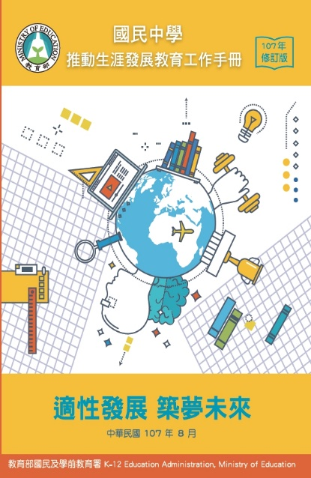
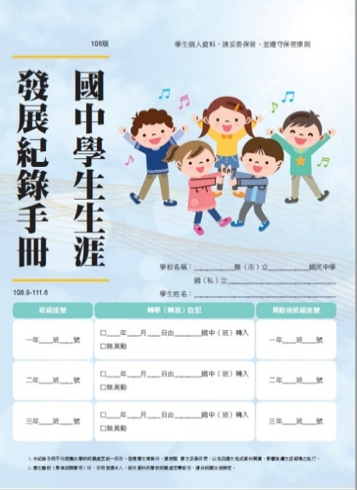
國教署出版國中生涯發展教育各項手冊
使用對象：
學校行政人員
學生及家長
學生
家長
教師
學校行政
國民中學推動生涯發展教育工作手冊
學生輔導
國中學生生涯發展紀錄手冊及國民中學學生生涯檔案
親職知能
國中生涯發展教育家長手冊
教師教學
國民中學學生生涯檔案教學指引

Slide 5
國中學生生涯發展紀錄手冊
協助孩子適性選擇的最佳幫手。
可幫助學生澄清個人的性向、興趣、價值觀，瞭解家人的期待，及自己的學習表現（會考、學習成就、社團、幹部、獎懲、職業試探結果等）比較適合哪一類學校及科別，做為升學選校參考。

Slide 6
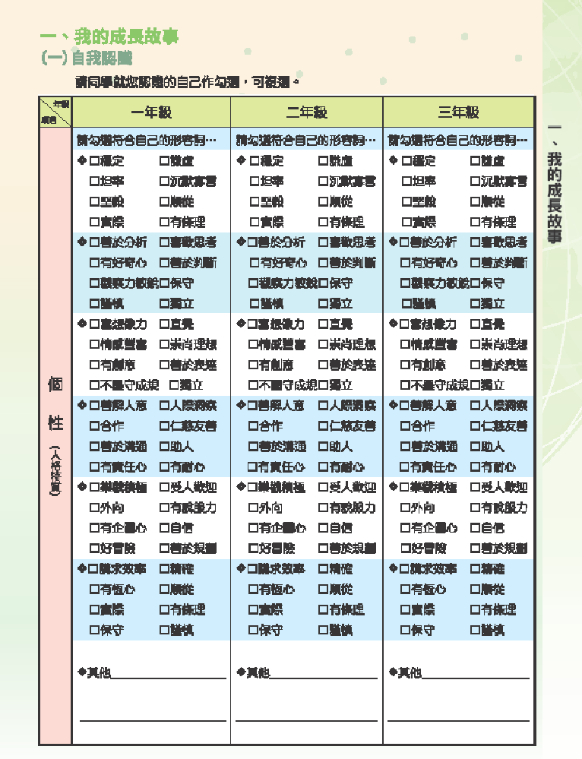
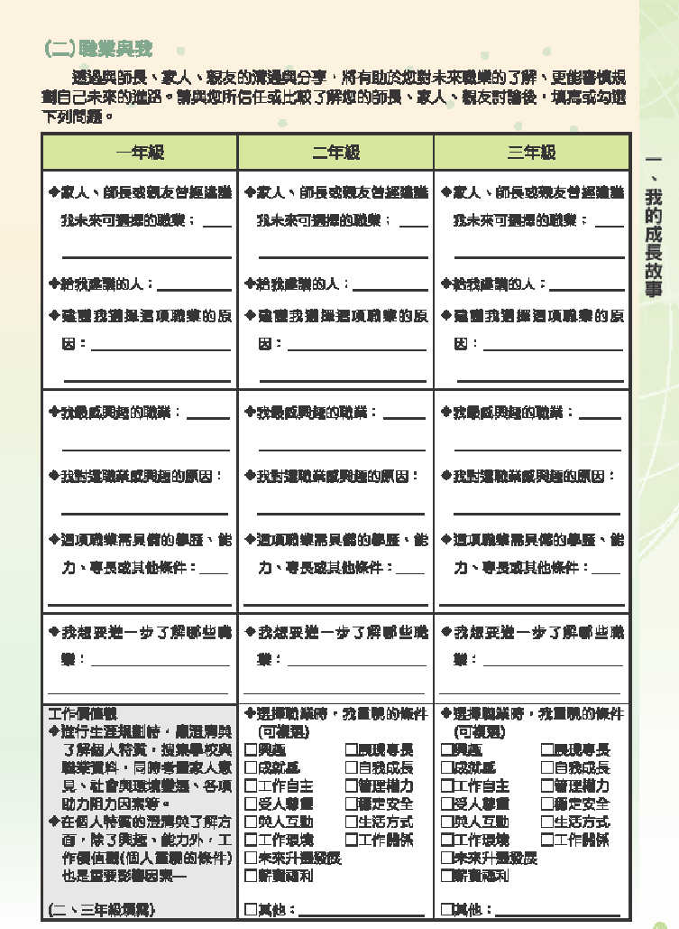
國中學生生涯發展紀錄手冊
一、我的成長故事—自我認識
一、我的成長故事—職業與我
透過與師長、家人、親友的溝通與分享，有助於學生對未來職業的瞭解、更能審慎規劃自己未來的進路。
幫助學生釐清自己的人格特質、興趣、專長。

Slide 7
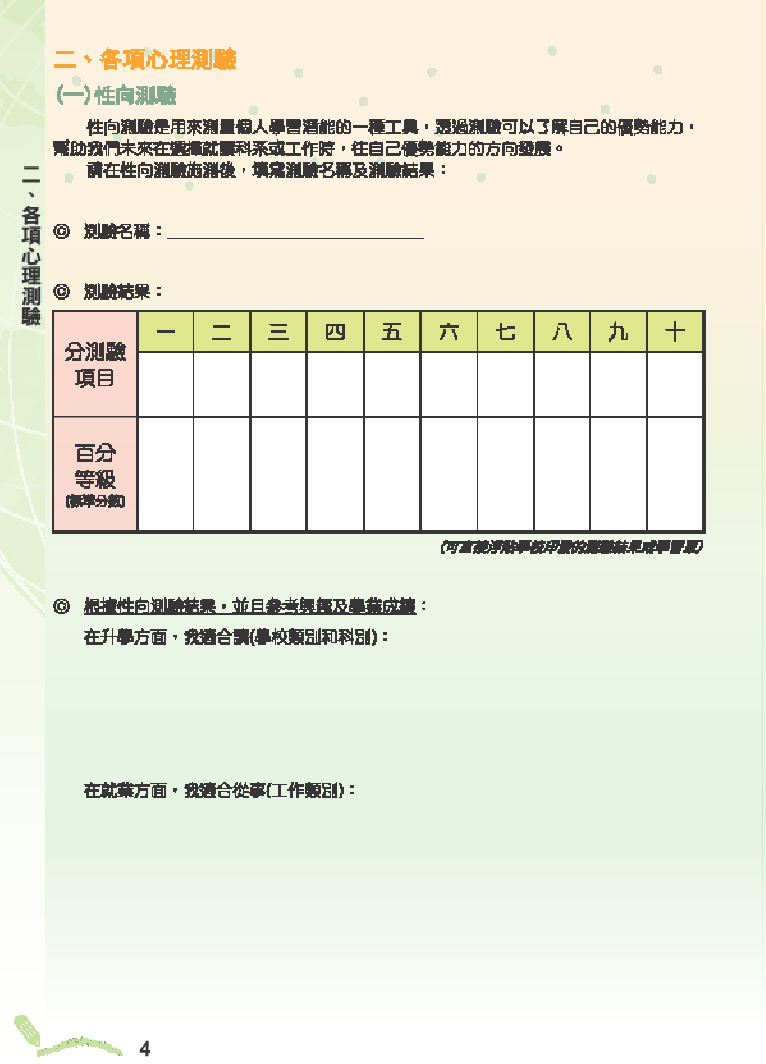
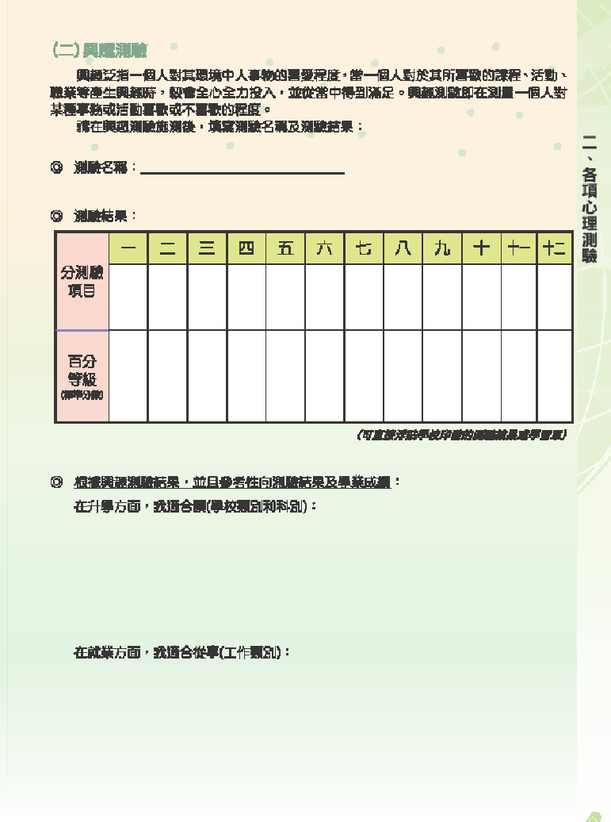
國中學生生涯發展紀錄手冊
二、各項心理測驗—性向測驗
二、各項心理測驗—興趣測驗
興趣指個人對人事物的喜愛程度，當課程、活動、職業等產生興趣時，會較投入並得到滿足。
興趣測驗即在測量對某種事務或活動喜歡或不喜歡的程度。
性向測驗用於測量個人學習潛能，透過測驗可瞭解自己的優勢能力，幫助自己在進路選擇時，往優勢能力方向發展。

Slide 8
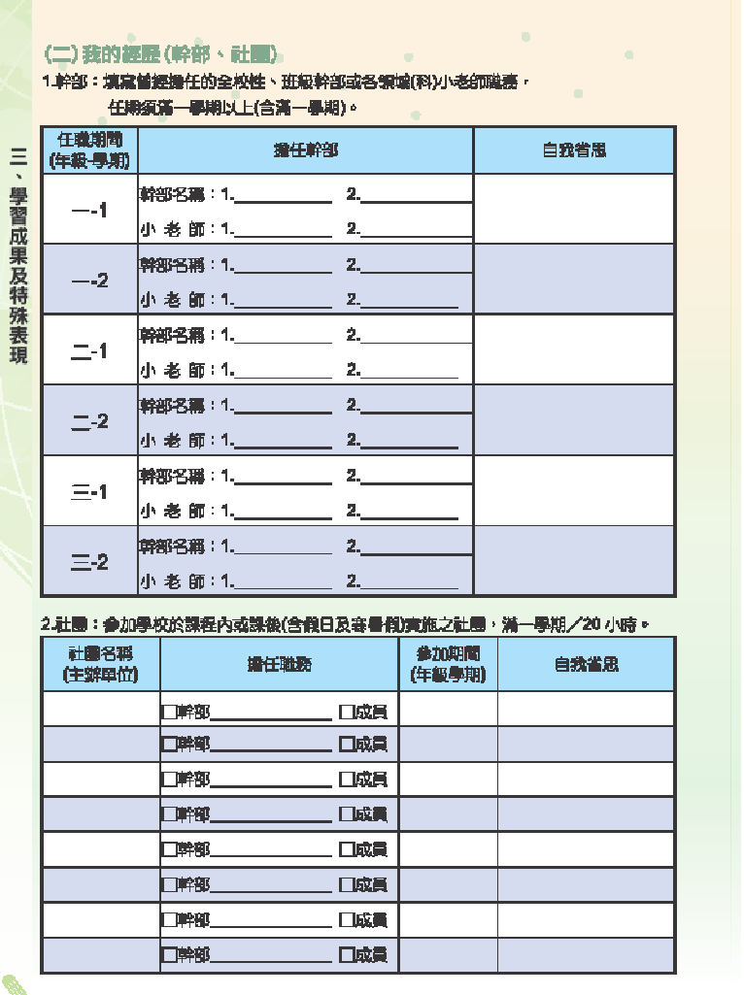
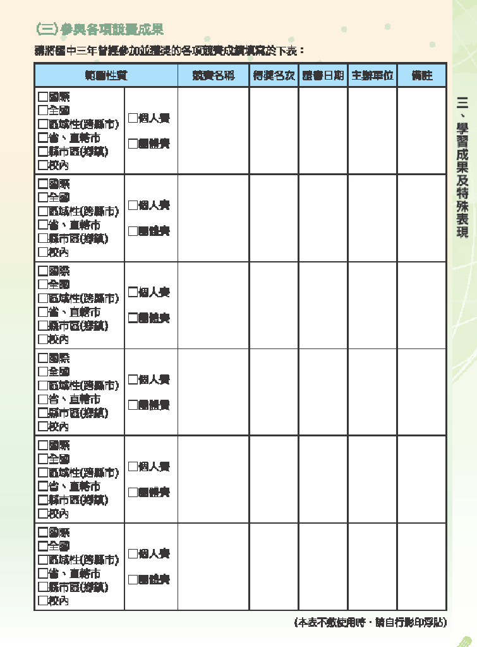
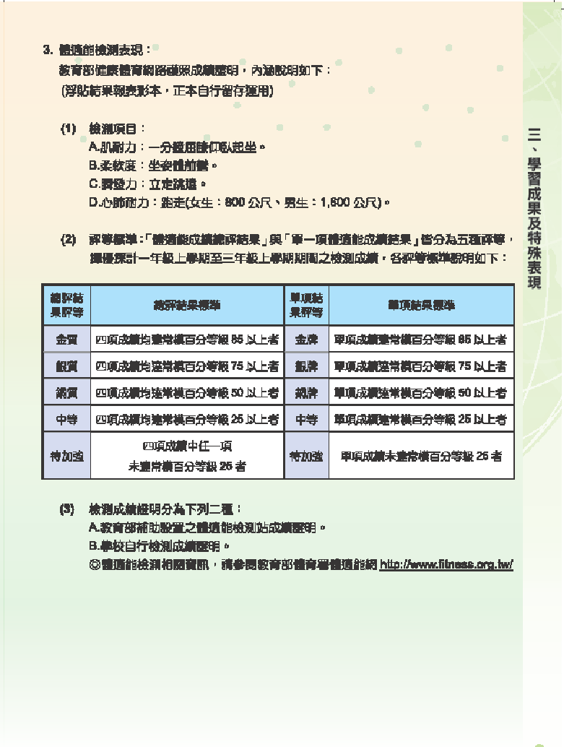
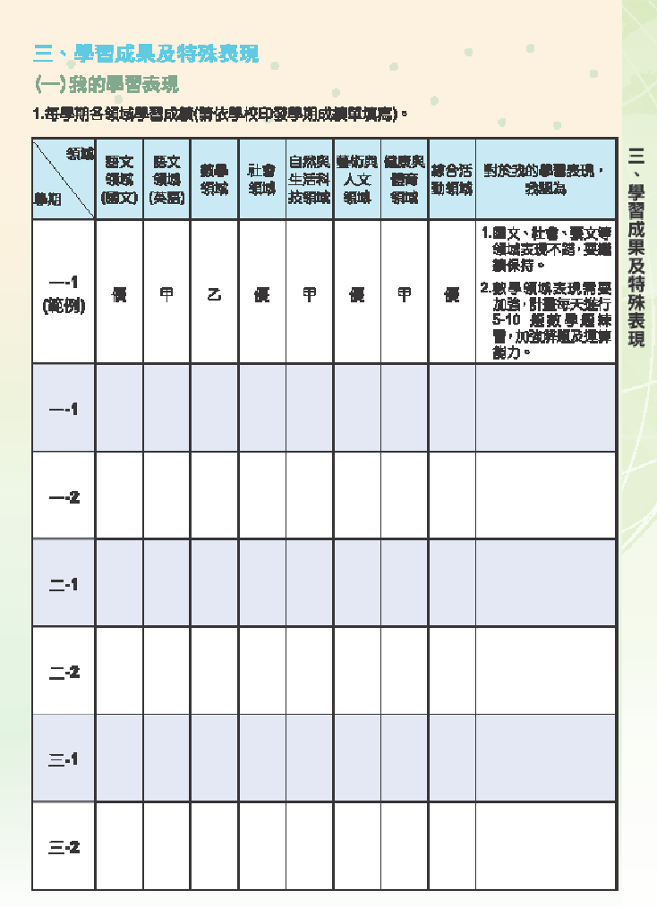
國中學生生涯發展紀錄手冊
三、學習成果及特殊表現—我的學習表現
不要忙著跟別人比較，要在意孩子自己的優勢表現。別忘記給孩子適時的鼓勵！
擔任班級幹部及參加社團活動，也是自我能力探索的方法。
從學生參與競賽的項目及表現，也可以瞭解他的專長及興趣。

Slide 9
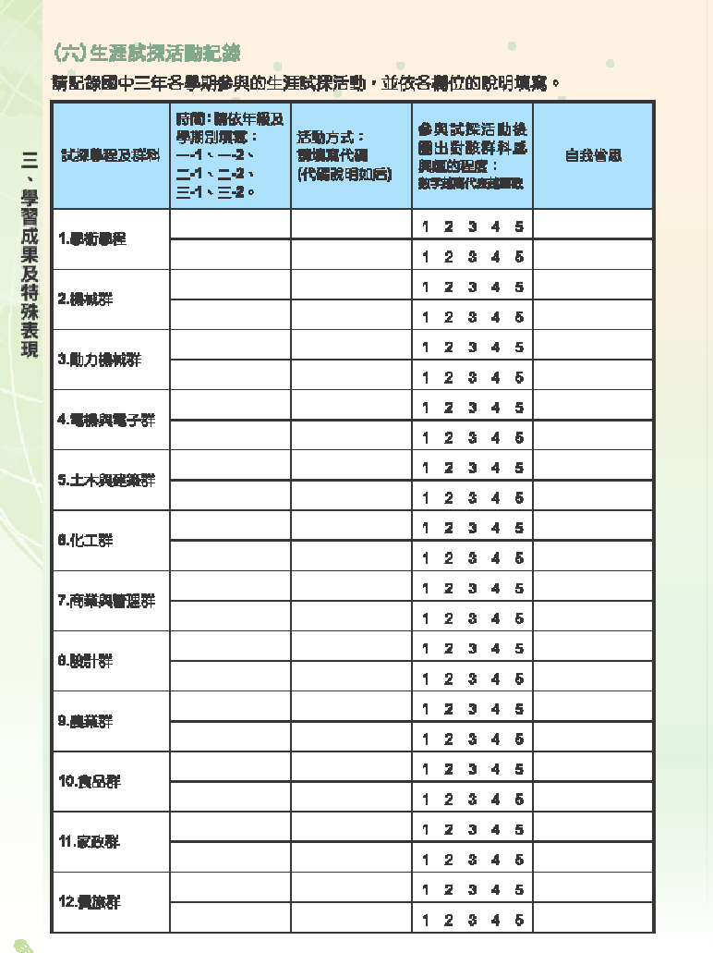
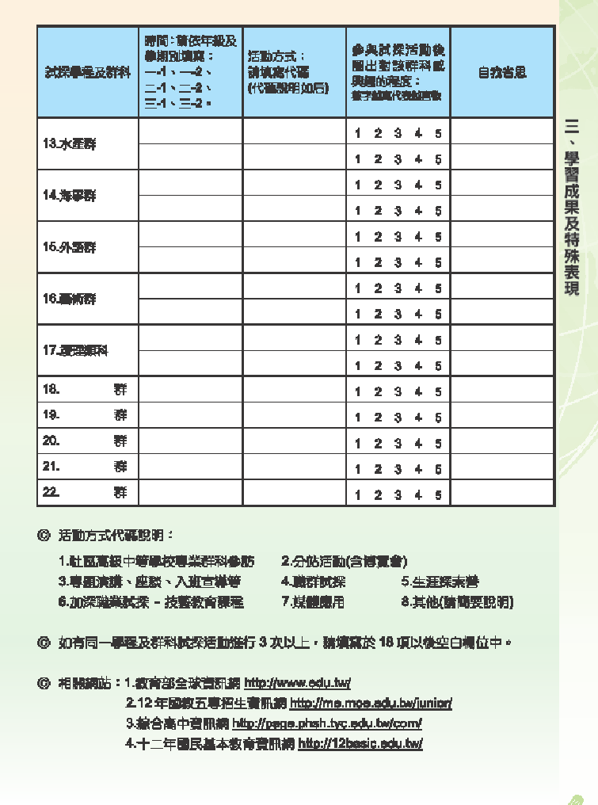
國中學生生涯發展紀錄手冊
三、學習成果及特殊表現—生涯試探活動
更重要的是，可以瞭解自己對相關群科的興趣。
透過生涯試探，可以認識不同類型高級中等學校及五專各群科學習內容。

Slide 10
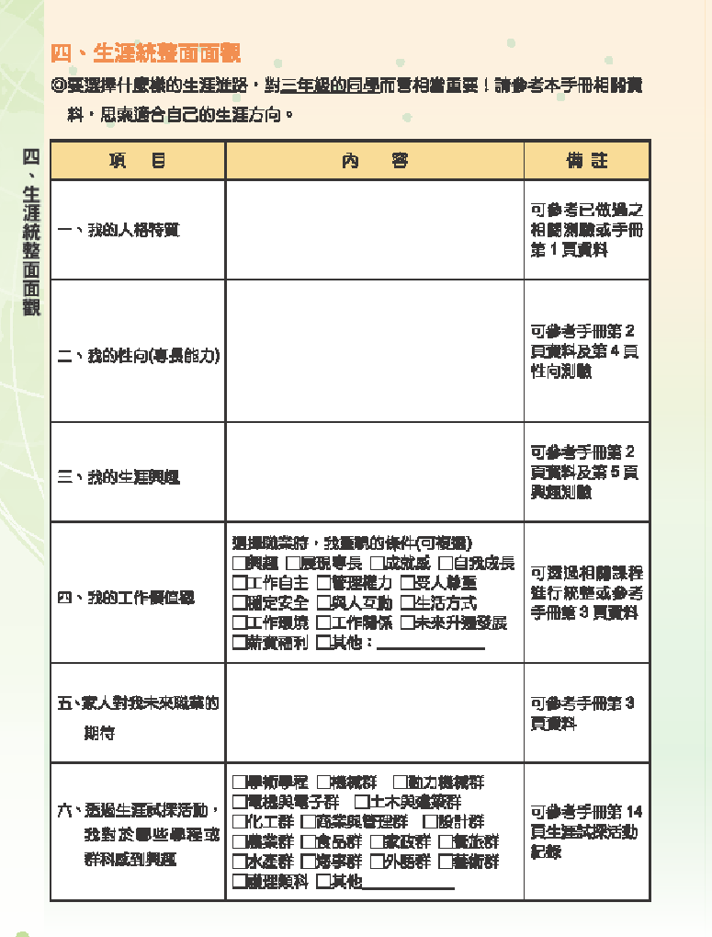
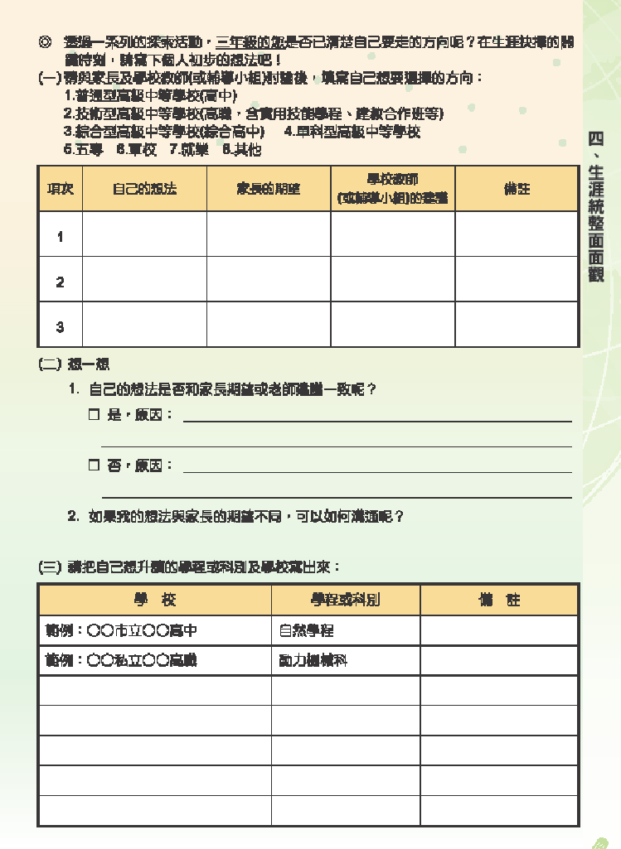
國中學生生涯發展紀錄手冊
四、生涯統整面面觀
國三時孩子可以把「國中學生生涯發展紀錄手冊」內的自我認識、學習表現、心理測驗等資料進行彙整，
與師長及父母深入討論，進行升學選校的初步規劃。

Slide 11
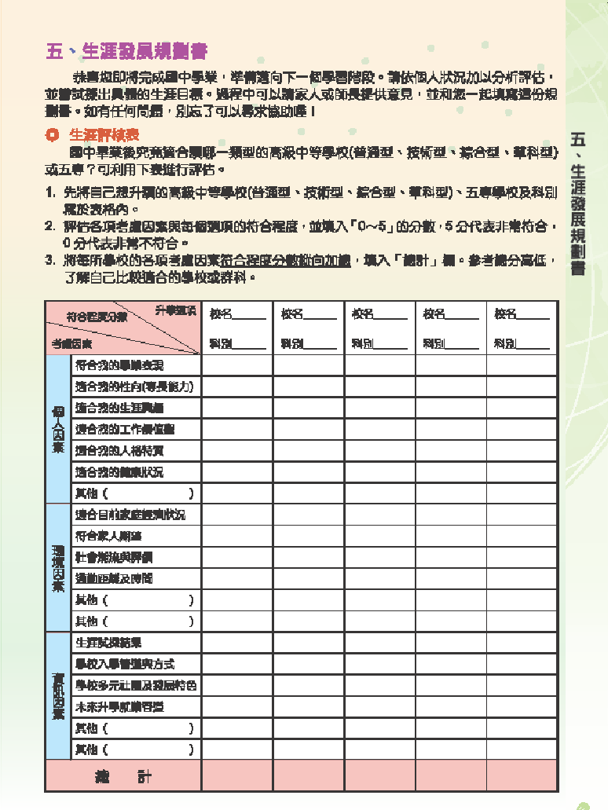
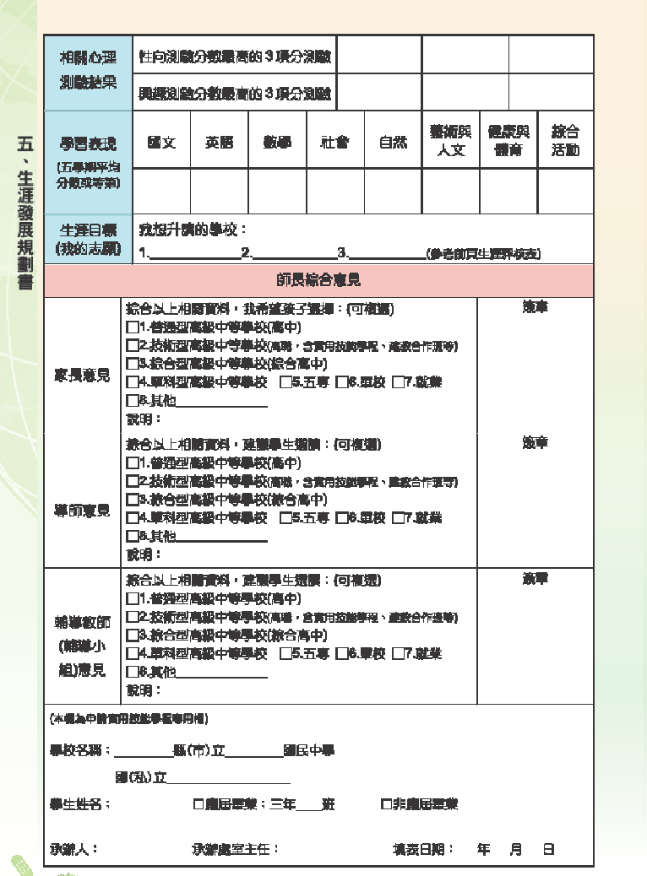
國中學生生涯發展紀錄手冊
五、生涯發展規劃書
參考生涯發展紀錄手冊資料，親師生一起討論，依據孩子學習表現、專長、興趣等，並且考量想升讀學校的入學條件，初步完成個人升學規劃。

Slide 12
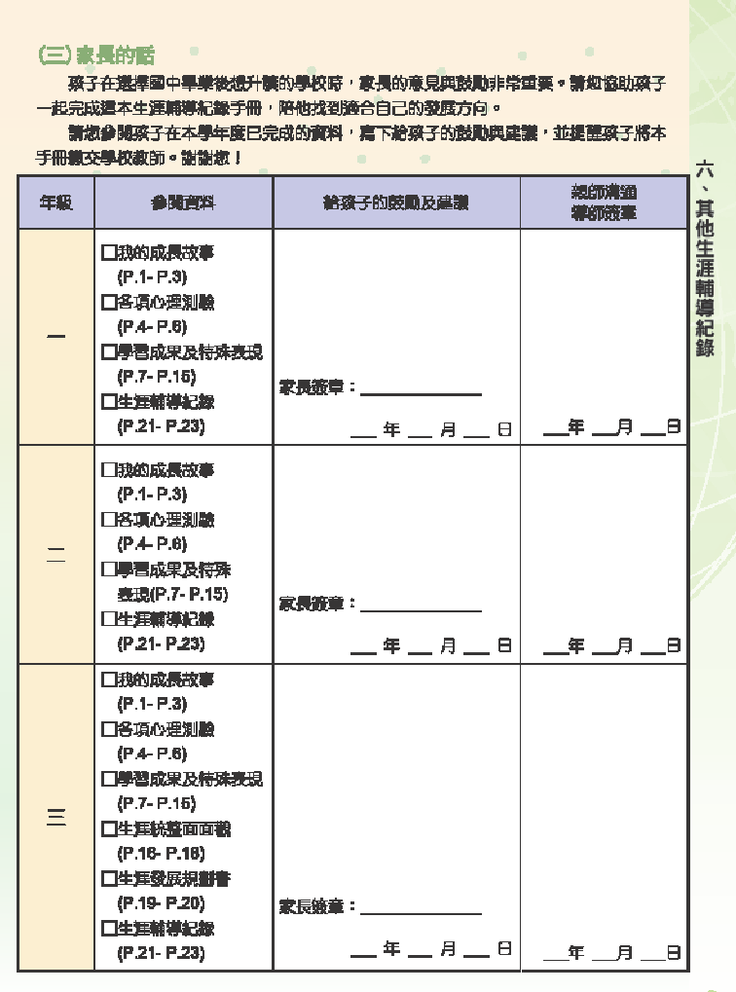
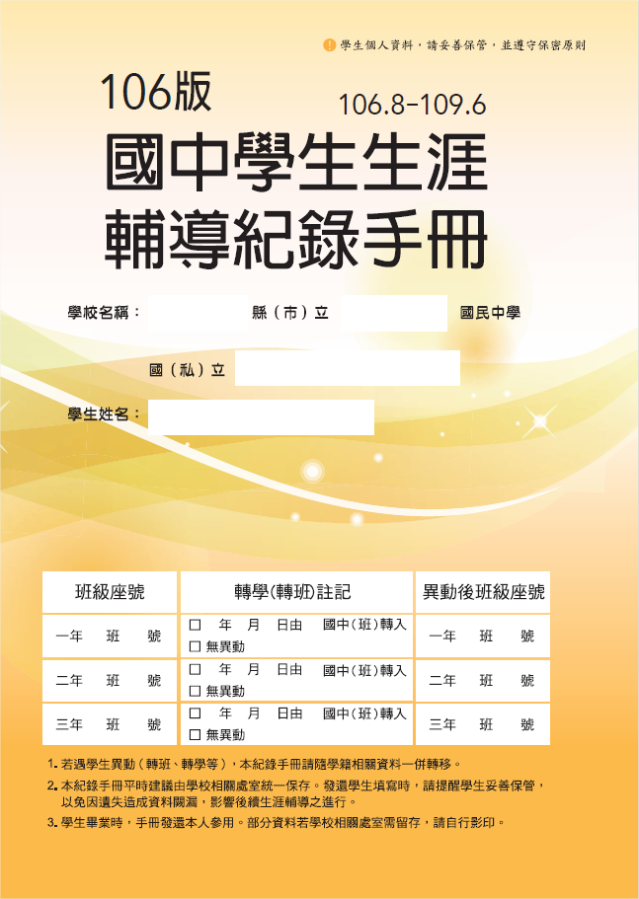
國中學生生涯發展紀錄手冊
六、家長的話
每學年結束前（大約5、6月），學校會請孩子將生涯發展紀錄手冊帶回請家長參閱內容。
請爸媽仔細看完孩子的各項紀錄，找時間與孩子聊聊、寫下自己對孩子生涯規劃的想法，
不要只有簽名喔！

Slide 13
學生生涯檔案
一、成長歷程
二、心理測驗
三、職業資訊搜查
四、自我評估
五、附錄
奠定孩子建立「學習歷程檔案」的基礎練習

Slide 14
學生生涯檔案
❖ 一、成長歷程
❖ 二、心理測驗
（一）拼出自我
（一）性向測驗
（二）我的真心話
（二）興趣測驗
（三）細數來時路
（三）其他相關測驗
（四）特質大進擊
（四）測驗與生涯抉擇
（五）家庭寫真
（五）認識多元智慧
（六）未來職場達人Show
（六）認識工作價值觀

Slide 15
學生生涯檔案
❖ 三、職業資訊搜查
❖ 四、自我評估
（一）資訊上線
（一）做決定的步驟
（二）我是生涯資訊小達人
（二）做決定的方法
（三）職場寫真
（三）想望十年後的工作世界
（四）如果我是老闆
（四）生涯轉換:轉個彎路更寬

Slide 16
國中生涯發展教育家長手冊
為增進並協助國中生家長對孩子生涯探索與規劃的認識，教育部國民及學前教育署特地編印「國中生涯發展教育家長手冊─親子話生涯 築夢好未來」，提供給每一位家長參考

Slide 17
國中生涯發展教育家長手冊
望子成龍、望女成鳳~ 親子一同話生涯
親子生涯發展規劃之旅
多元探索、發現亮點~了解孩子的學習表現
天生我才必有用~認識性向測驗
鐘鼎山林，各有天性~認識多元智慧
真我的風采~認識人格特質
擇其所愛、愛其所選~認識興趣測驗
條條大路通羅馬~認識適性入學管道
明明白白我的心~價值觀與親子溝通
附錄~認識群科
👪

Slide 18
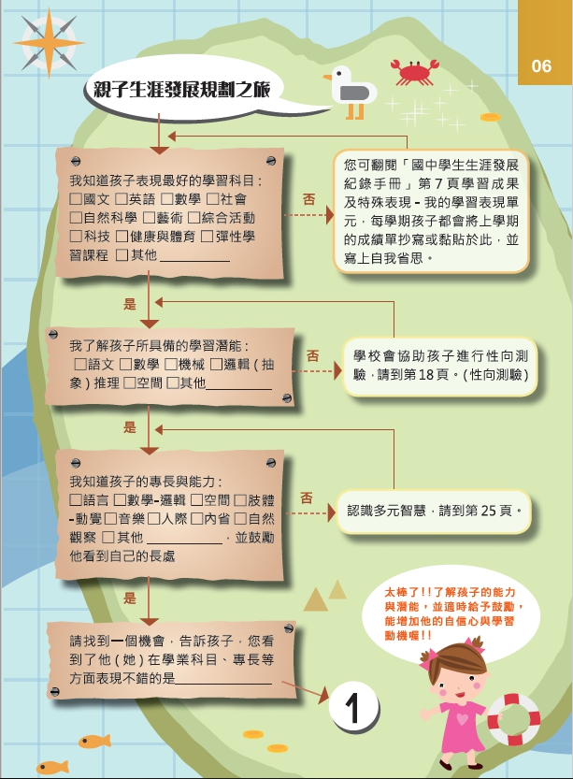
國中生涯發展教育家長手冊
親子生涯發展規劃之旅
家長可先與孩子一起進行本手冊的「親子生涯發展規劃之旅」單元，檢核自己對孩子生涯資訊的基本認識程度。

Slide 19
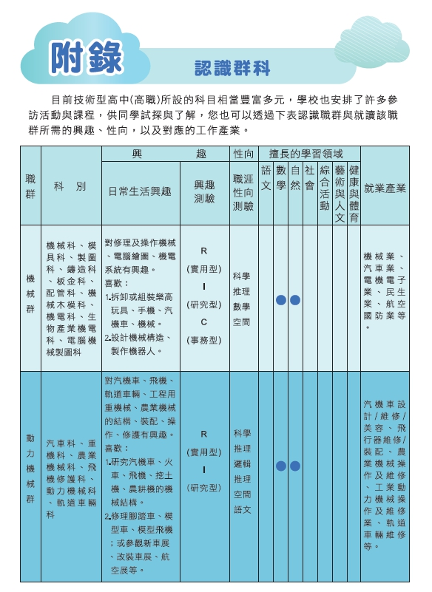
國中生涯發展教育家長手冊
附錄-認識群科
目前技術型高中(高職)所設的科別相當豐富多元，學校也安排了許多參訪活動與課程，供同學試探與了解，家長可以透過附錄「認識群科」與就讀該職群所需的興趣、性向，以及對應的工作產業。

Slide 20
Thank you for your watching.

